Slide 1
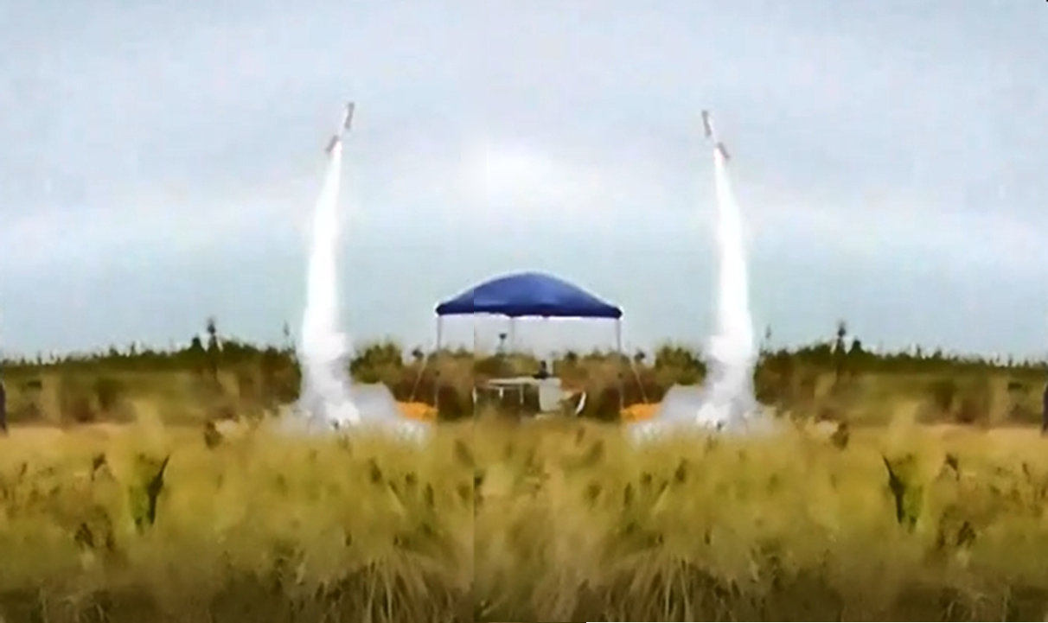
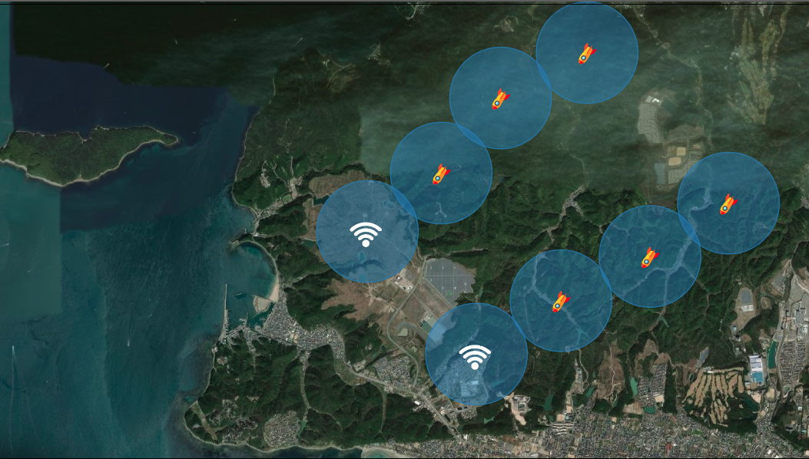
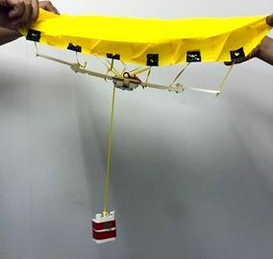
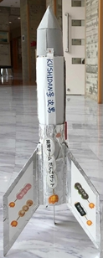
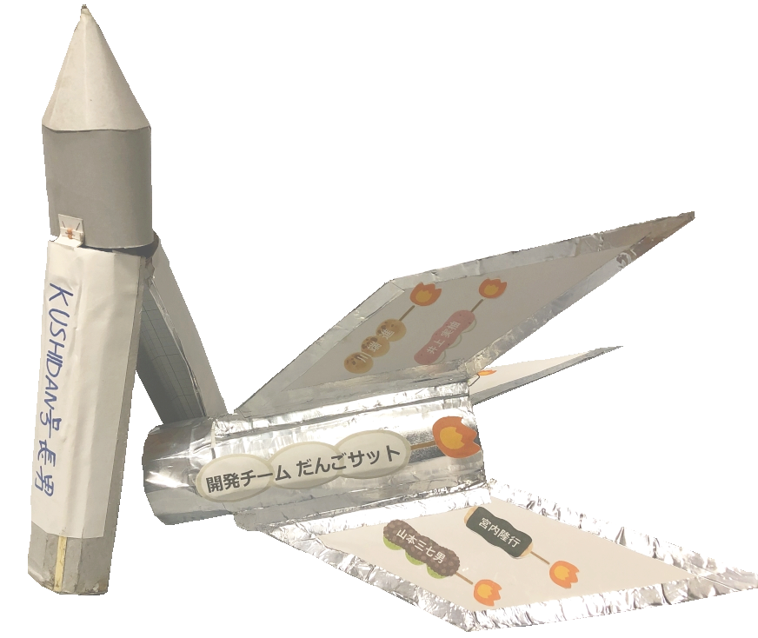
グライダー型缶サット
「だんごサット」
ネットワークの届かない地に、手作りロケットと
グライダー型缶サットを使って、
安価にネットワーク繋げます。
模擬人工衛星
DangoSat(だんごサット)
プロジェクト
モデルロケット
「串DAN号」
コスモパーク加太での打ち上げ実験の様子

Slide 2
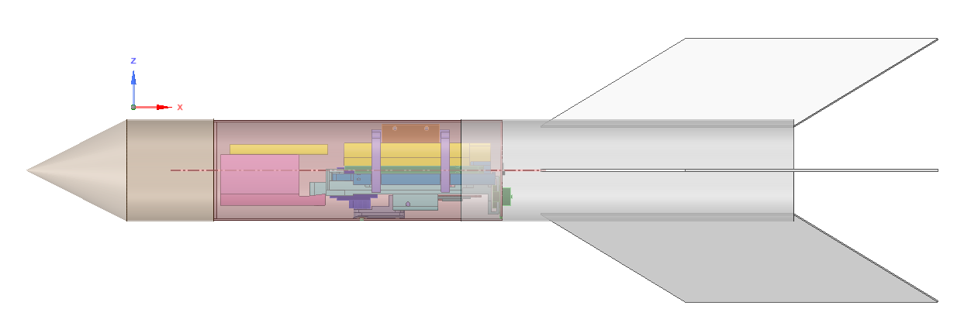
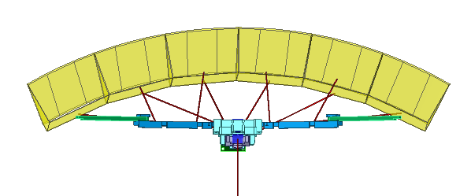
だんごサットと串だん号の説明
・手作りモデルケットの設計: 全長1m以下、Φ70×20mmペイロード積載可能
・滑空可能な缶サットの設計: 自立グライダー型、数km無線通信可能
手作りモデルロケット「串だん号」
グライダー型缶サット「だんごサット」

Slide 3
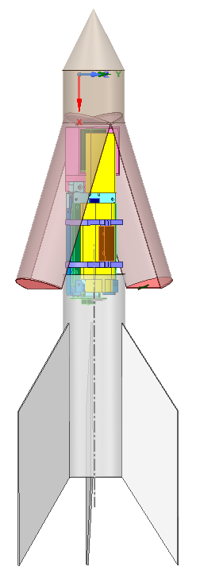
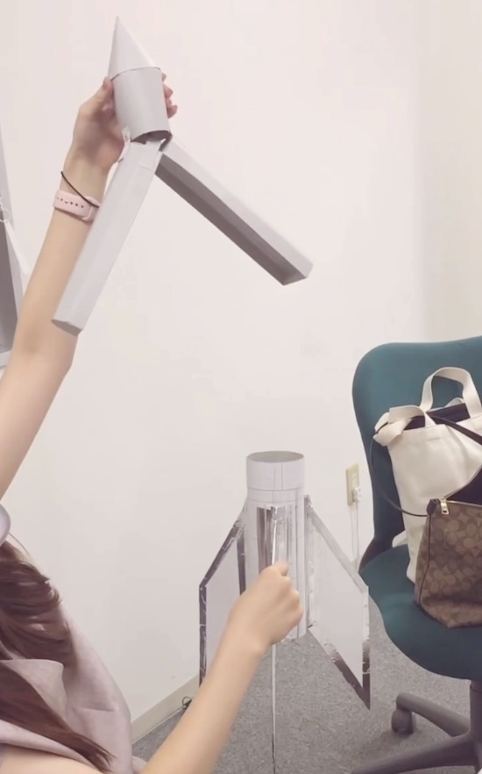
モデルロケット串だん号
●モデルロケットＧ型エンジンまで搭載可能
●上空でペイロード格納部が分離・開口し、缶サットを放出可能
●機体は紙、竹、バルサなどでできており、簡単に手作り可能
ペイロード
200mm
633mm

Slide 4
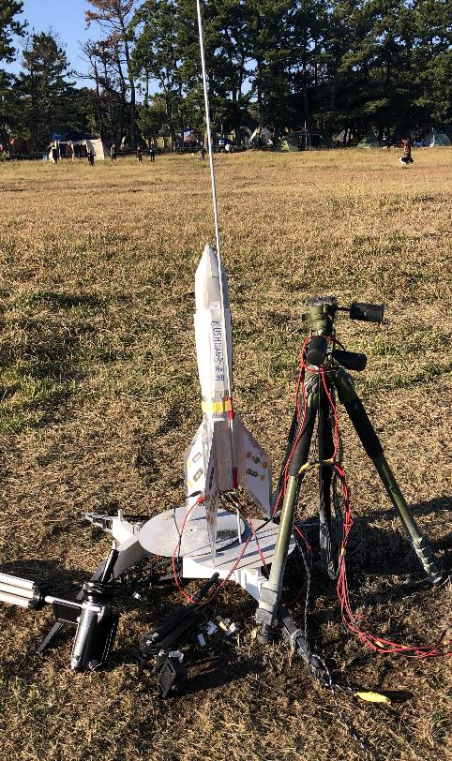
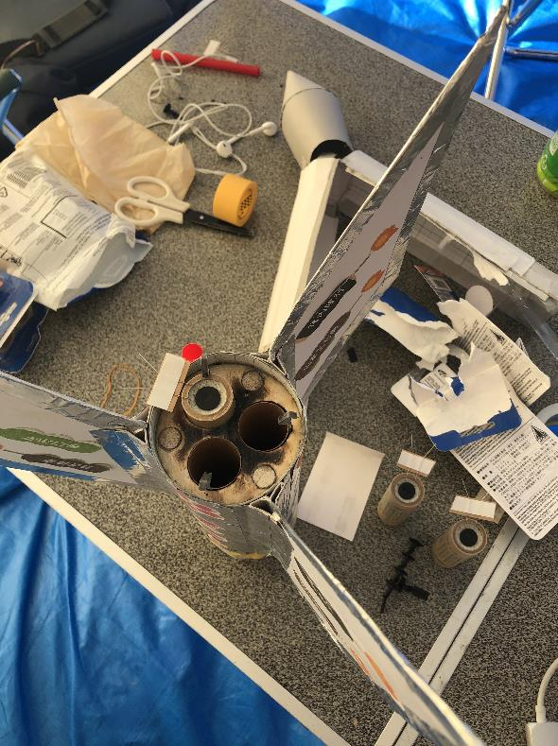
モデルロケット串だん号
発射台にセットした写真
C型ロケットエンジンを詰め込み中の写真

Slide 5
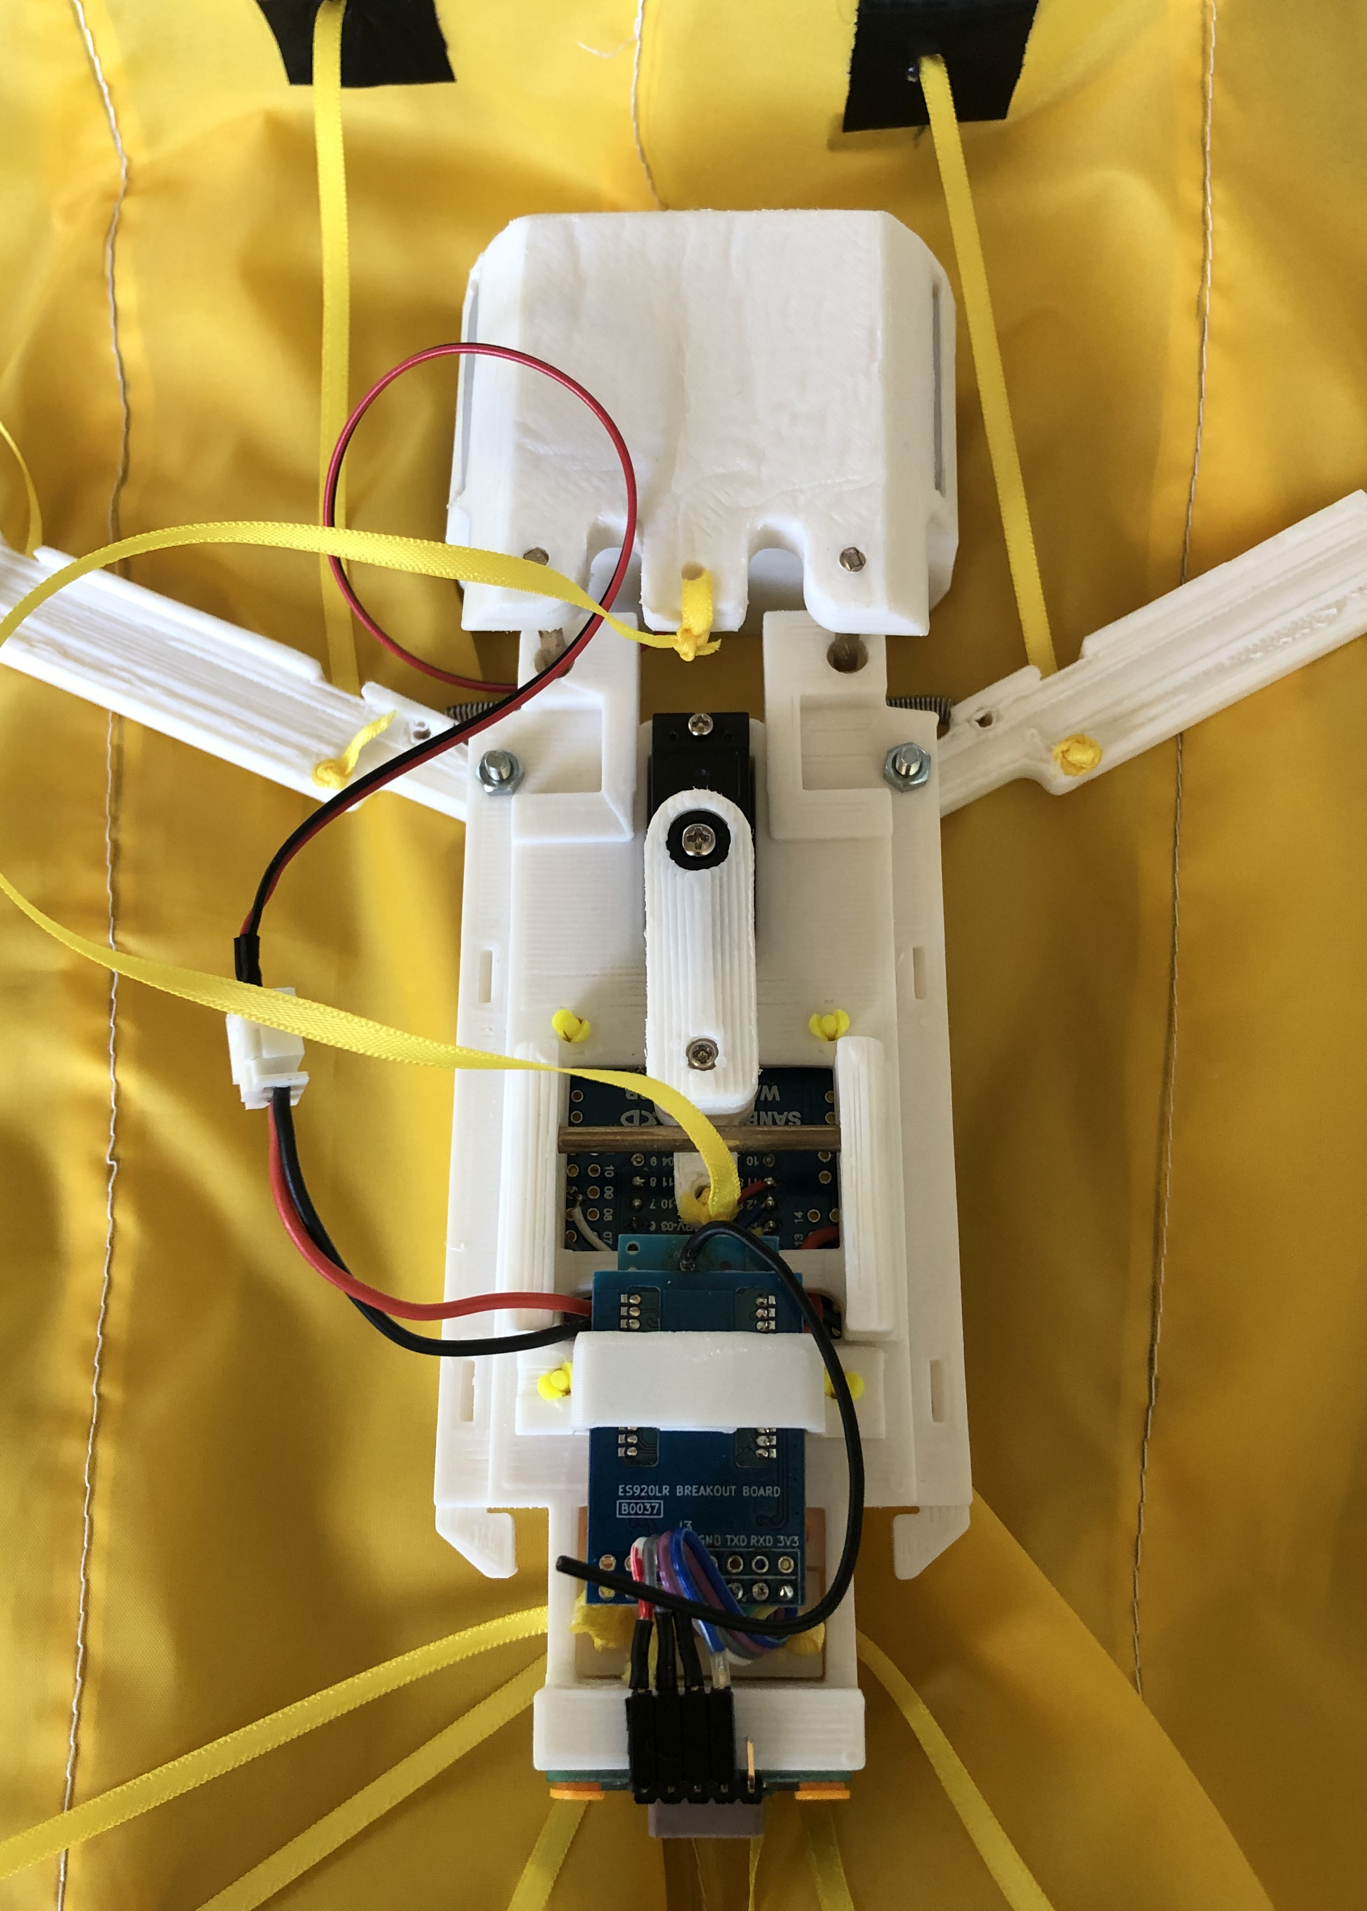
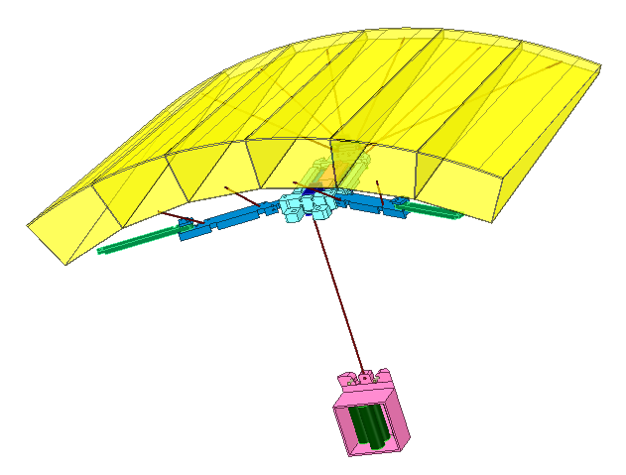
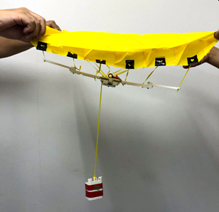
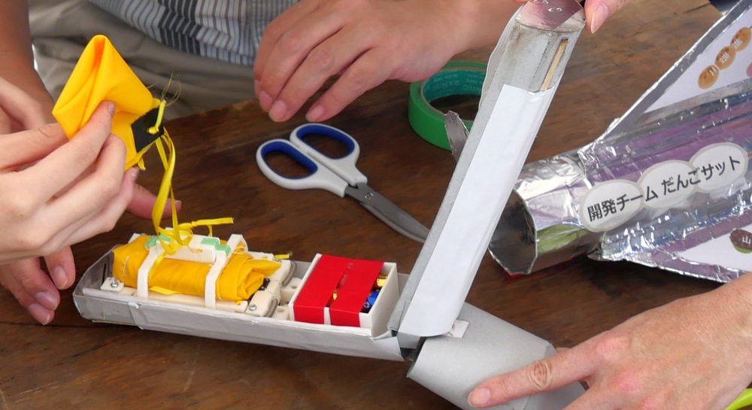
だんごサット
● グライダーパラシュートによる目的地への滑空可能
● LoRa通信機能によるマルチホップ通信可能
● 遠隔操作によるRubyプログラムの書き換え可能
● 各種センサを搭載可能
● モデルロケットも含めて低コストで簡単に製作可能
・Φ68mm×200mmのサイズに折りたためる。
・空中でグライダー型に展開する。
・前方から風を受けるとパラシュートがグライダー型に膨らむ。
・重りの左右移動により旋回。
・LoRa無線機を搭載し、ホップ通信、TTN-GW送信は確認済。
(ホップによるkmオーダー通信は実現できていない)

Slide 6
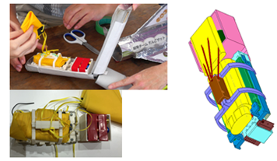
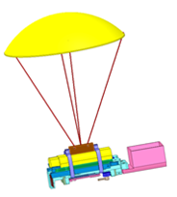
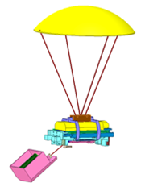
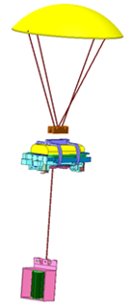
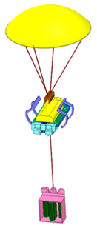
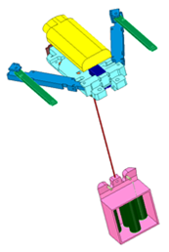
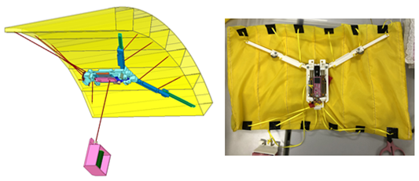
だんごサットの展開の仕組み
重りに引かれ補助パラシュートが外れる
だんごサットが放出されると、補助パラシュートが開く
重りが外れて落下を開始する
折りたたまれた腕が解放・展開し、結ばれているグライダーパラシュートが開く
グライダーパラシュートが開くと、滑空を開始する
補助パラシュートが外れると
固定具が外れる

Slide 7
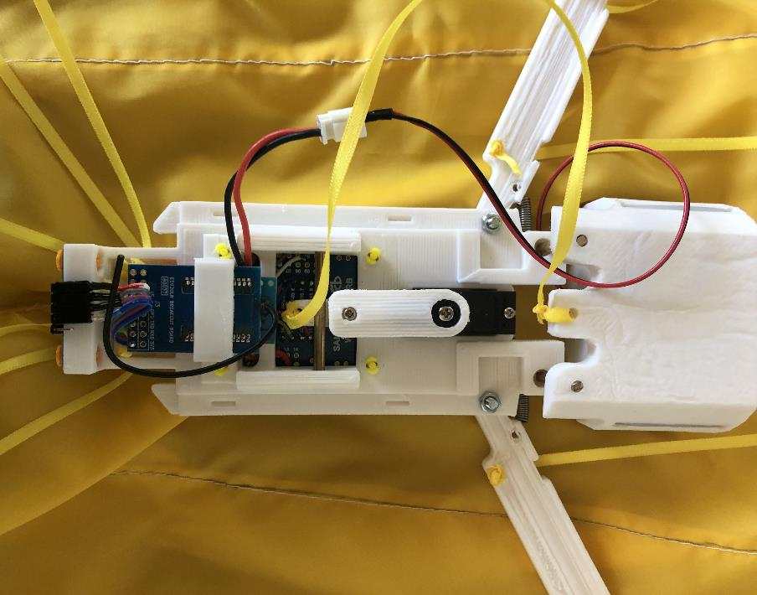
だんごサットの部品構成
ES920LR LoRa基板
グライダーパラシュート
重り兼電池ボックス
展開アーム
LoRa無線基板
(Wakayama.rbメンバー開発)
方向制御用サーボモーター
裏側から見た写真

Slide 8
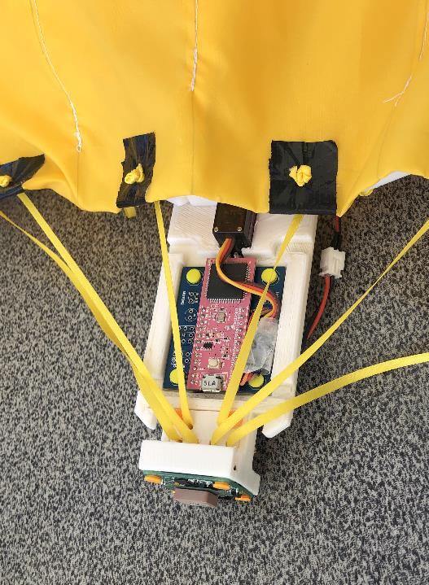
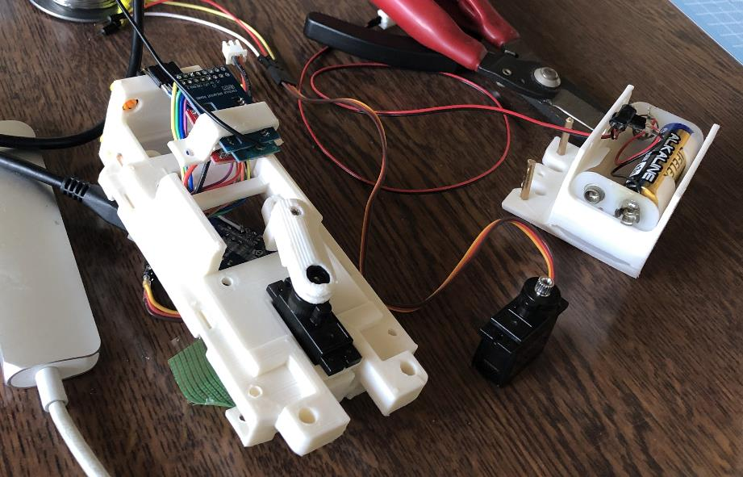
だんごサットの部品構成
マイクロSD
カードアダプタ
Rubyボード
GR-CITRUS
(Wakayama.rb
メンバー開発)
GR-CITRUS用
モータ制御基板
Sambokan
(Wakayama.rb
メンバー開発)
GPS受信
モジュール
重り兼電池ボックス
組み立て前
表側から見た写真
サーボモーターにより、重りを左右に振ることにより旋回できます。

Slide 9
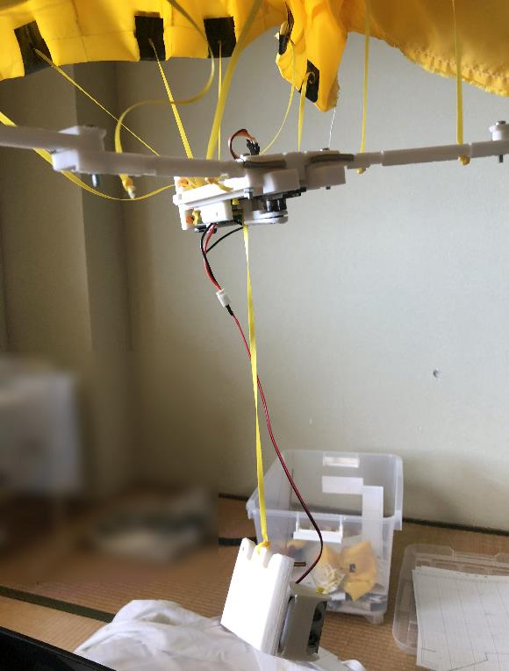
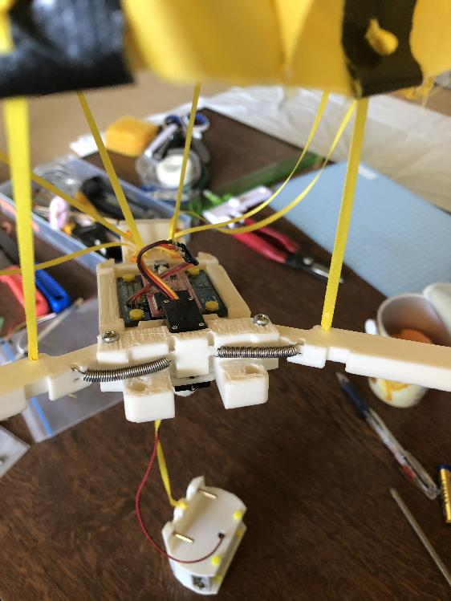
だんごサットの滑空時のイメージ
グライダーパラシュート
展開用バネ
重り 兼
電池ボックス

Slide 10
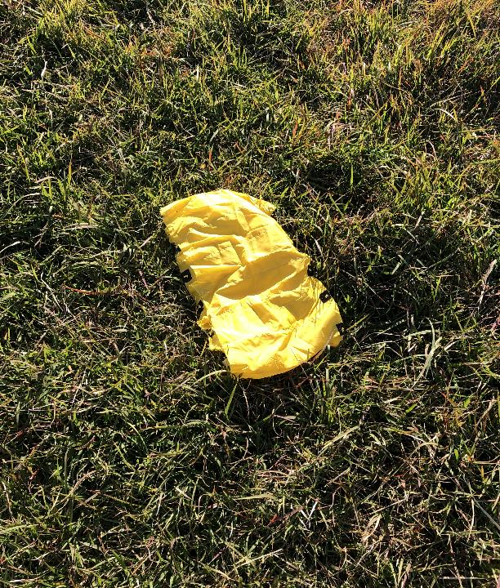
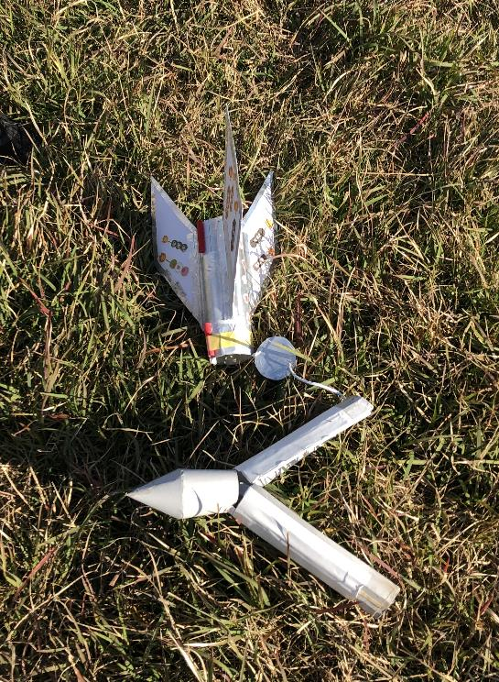
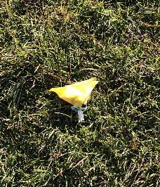
だんごサットの落下後
ペイロード格納部が無事開いています。
近くに落下した
展開補助パラシュート
滑空状態のまま着地し
通信を続けます
近くに落下していたモデルロケット

Slide 11
だんごサットのシステム構成
11月に打ち上げ実験を行っただんごサットのシステム構成です。センサは搭載していません。
回路の詳細は回路図面参照してください。
GPS-GYSFDMAXB
GPSモジュール
緯度・経度と時間を取得します。
Sambou-Kan
モーター制御基板
GR-CITRUS
Rubyマイコン
LoRaホップ通信を行います
ES920LR
LoRa基板
旋回制御をします
rubyプログラムを
読み込みます
位置情報や通信ログを記録します
受信プログラムを一次保存します
サーボモータ
DM3AT-SF-PEJM5
micro SDカード
アダプタ

Slide 12
だんごサットのプログラム書き換えの仕組み
LoRaのホップ通信は、50バイト以下のペイロードしか扱えません。
中継に徹している
通信PC
基本的にはブロードキャスト送信を行う
DangoSat-1
40バイト程度ずつプログラムを送信する
・DangoSat-3に
プログラムを送信したい
どこかを経由してDangoSat-3にたどり着く
DangoSat-3
1.書き換えたいプログラムとDangoDat識別番号を付けて、ペイロードサイズ40バイト程度のプログラムを順次送り出す。
2.書き換わったという返信が取得できるまで、プログラムを送信し続ける。
細かなプロトコルの詳細は、まだ設計できていません。
プログラムが書き換わったら、その旨を返信する
DangoSat-2
中継に徹している

Slide 13
プログラム紹介
1.DangoSat2 (DangoSatの飛行プログラム)
「GPSから緯度経度、日時の取得」「指定した緯度経度に向かった滑空」「書き換えコマンドを受信すると書き換えモードに移行」「ログ保存」などのプログラムです。
2. BinaryRecv (プログラム受信プログラム)
LoRa無線経由で送信されてくるデータを受信して、rubyプログラムを再構築し自分自身を書き換えるプログラムです。
3. BinarySend (プログラム送信プログラム)
LoRa無線経由でプログラムを細切れにしてブロードキャスト送信するプログラムです。これもRubyで書いています。
4. mainCopyToSD
RubyプログラムをSDカードに一次的に保管するプログラムです。テスト用のコードです。
5. RecvCommand
プログラム書き換え移行するプログラムのテスト用のコードです。

Slide 14
今後の課題
● グライダーパラシュートの大型化→方向制御がうまくできていないため。
● モデルロケットの大型化→DangoSatが大きくなるので。
● 電源の高出力化→システムを安定させるため。
● LoRaアンテナの大型化→通信距離を延ばすため。
● センサの搭載→温湿度などの環境測定を行いたい。
● プログラム書き換えプロトコルの改良→現在は書き換えフィードバックなど無いため
まだまだ未完成です。
活動はWakayama.rb内などで続けていきたいと思います。

Slide 15
その他の資料

Slide 16
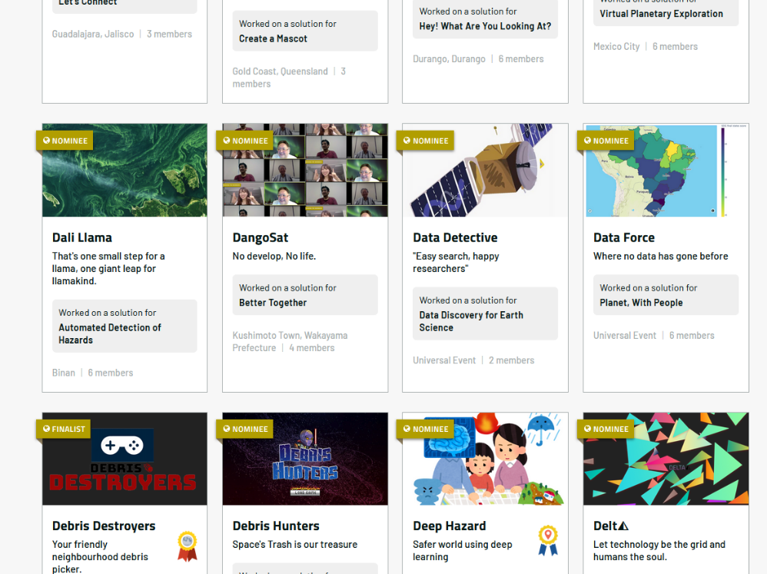
NASA Space Apps Challenge 2020
●NASA Space Apps Challengeのグローバルノミネートに選ばれました。
https://2020.spaceappschallenge.org/challenges/confront/better-together/teams/dangosat/project

Slide 17
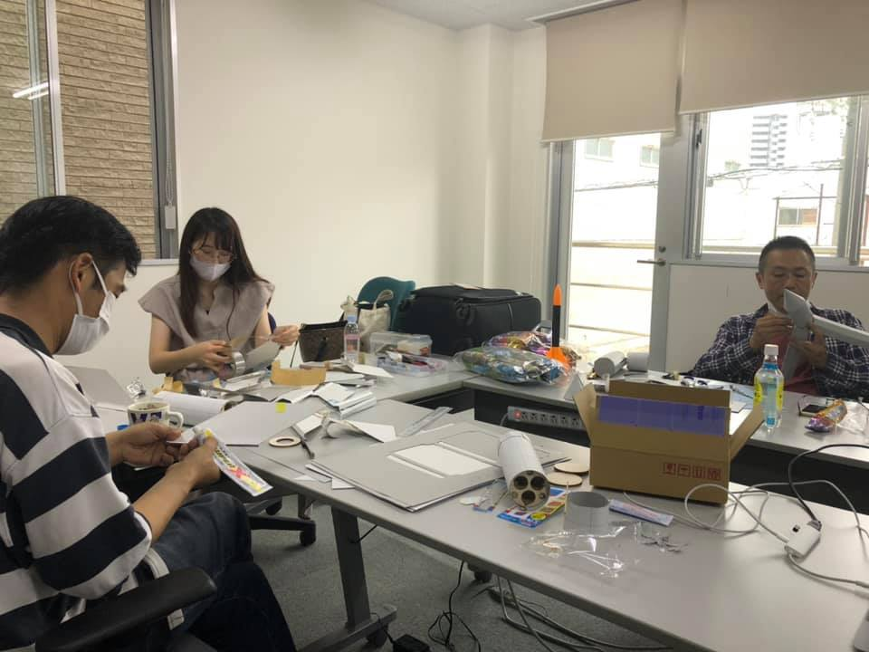
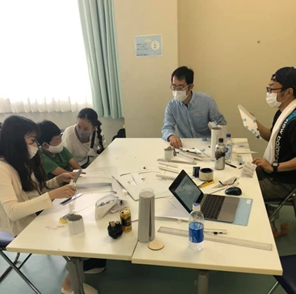
ロケットの手作り風景
●子供達でも製作可能

Slide 18
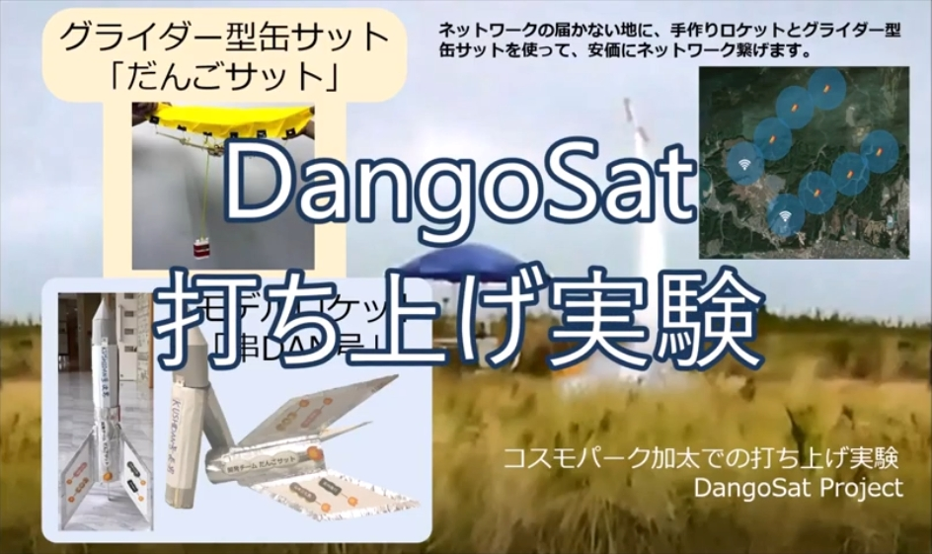
モデルロケットの打ち上げの様子
コスモパーク加太での打ち上げ実験の様子
串だん号
YouTube: https://www.youtube.com/watch?v=zlNAUH5nOH0

